Slide 1

«Методы и инструменты поэтапной подготовки к ОГЭ: от пропедевтики в 5 классе до итогового повторения в 9 классе»
учитель математики
ЧОУ «Романовская гимназия»
Красюкова Анастасия Владимировна
Краснодар, 2026 г.

Slide 2


Главная идея
ОГЭ — не старт подготовки, а результат системной работы
Не «натаскивать»
Учить читать условие, моделировать,
выбирать способ, проверять и объяснять.
А выстраивать систему
5 → 6 → 7 → 8 → 9 класс:
фундамент → применение
→ диагностика → экзамен.
Не «решать варианты»
Формировать умения, которые позволяют ученику
справляться с незнакомой задачей.

Slide 3
Лестница подготовки
Формирование применение → систематизация →диагностика → экзаменационная тренировка
→
→
9 класс
экзамен
8 класс
систематизация
7 класс
применение
6 класс
инструменты
55 класс
фундамент
Фундамент

Slide 4
5 класс – формируем фундамент
Вычислительная культура
Рациональные вычисления
Прочитай
Выдели данные
Определи вопрос
Составь план
Реши
Проверь
Информация и речь
Таблицы
Оценка результата
Контроль
Порядок действий
Работа с текстом
Диаграммы
Схемы
«Почему?»
«Можно иначе?»
Инструмент: вычислительные пятиминутки + короткая рефлексия способа решения

Slide 5
Главная идея
6 класс – расширяем математический инструментарий
ОГЭ — не старт подготовки, а результат системной работы
Проценты
Отношения и пропорции
Рациональные числа
скидки • изменения • сравнение
масштаб • скорость • рецепты
смысл знака • вычислительная точность
Графики и данные
читать • сравнивать • делать вывод
Приём: «математическая мини-ситуация» на 3–5 минут
Не «решать варианты»
Формировать умения,
которые позволяют ученику
справляться с незнакомой задачей.
Не «натаскивать»
Учить читать условие, моделировать,
выбирать способ, проверять и объяснять.
А выстраивать систему
5 → 6 → 7 → 8 → 9 класс:
фундамент → применение
→ диагностика → экзамен.
2

Slide 6

ситуация
модель
математика
ответ
интерпретация
Главная идея
7 класс – переходим от знания к применению
ОГЭ — не старт подготовки, а результат системной работы
Не «решать варианты»
Формировать умения,
которые позволяют ученику
справляться с незнакомой задачей.
Не «натаскивать»
Учить читать условие, моделировать,
выбирать способ, проверять и объяснять.
А выстраивать систему
5 → 6 → 7 → 8 → 9 класс:
фундамент → применение
→ диагностика → экзамен.
Пример
Такси: 150 ₽ за посадку + 30 ₽/км → составить функцию → найти стоимость 8 км → объяснить смысл результата.
2

Slide 7
Главная идея
Геометрия: формируем «геометрическое зрение»
ОГЭ — не старт подготовки, а результат системной работы
5–6 классы
распознавать
7 класс
свойства
8 класс
систематизация
читать чертёж
строить
9 класс
дополнительные построения
рассуждение
измерять
несколько способов
связи
экзаменационный формат
перенос знаний
Не «решать варианты»
Формировать умения,
которые позволяют ученику
справляться с незнакомой задачей.
Не «натаскивать»
Учить читать условие, моделировать,
выбирать способ, проверять и объяснять.
А выстраивать систему
5 → 6 → 7 → 8 → 9 класс:
фундамент → применение
→ диагностика → экзамен.
Приём «Одна фигура — три вопроса»: что найти? что применить? какое построение поможет?
2

Slide 8
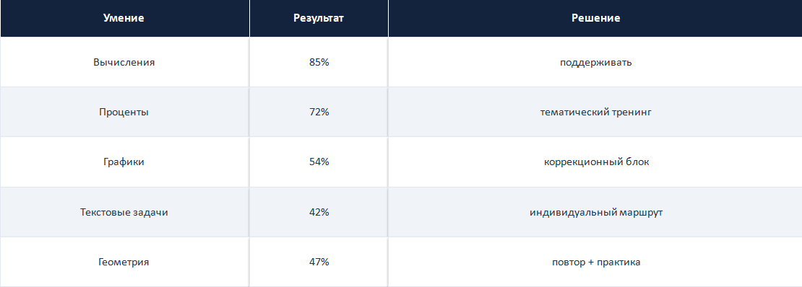
Главная идея
8 класс – систематизируем и диагностируем
ОГЭ — не старт подготовки, а результат системной работы
Переходим от оценки результата к анализу конкретного дефицита
Не «решать варианты»
Формировать умения,
которые позволяют ученику
справляться с незнакомой задачей.
Не «натаскивать»
Учить читать условие, моделировать,
выбирать способ, проверять и объяснять.
А выстраивать систему
5 → 6 → 7 → 8 → 9 класс:
фундамент → применение
→ диагностика → экзамен.
2

Slide 9
Главная идея
Карта математических дефицитов
ОГЭ — не старт подготовки, а результат системной работы
Ошибка
Что именно не получилось?
Причина
Знания? алгоритм? чтение? вычисления?
Коррекция
Мини-урок • карточка • тренажёр • работа в паре
Контроль
Повторная задача → проверяем перенос умения
Не «решать варианты»
Формировать умения,
которые позволяют ученику
справляться с незнакомой задачей.
Не «натаскивать»
Учить читать условие, моделировать,
выбирать способ, проверять и объяснять.
А выстраивать систему
5 → 6 → 7 → 8 → 9 класс:
фундамент → применение
→ диагностика → экзамен.
2

Slide 10
Главная идея
9 класс – переводим знания в экзаменационный режим
ОГЭ — не старт подготовки, а результат системной работы
Не «решать варианты»
Формировать умения,
которые позволяют ученику
справляться с незнакомой задачей.
Не «натаскивать»
Учить читать условие, моделировать,
выбирать способ, проверять и объяснять.
А выстраивать систему
5 → 6 → 7 → 8 → 9 класс:
фундамент → применение
→ диагностика → экзамен.
диагностика
анализ
коррекция
тренировка
контроль
Вариант ОГЭ ≠ просто проверка.
Вариант ОГЭ = источник данных для следующего шага.
2

Slide 11

Главная идея
Приём «одна ошибка – три задания»
ОГЭ — не старт подготовки, а результат системной работы
Аналогичное (Понял ли ученик алгоритм?)
Изменённое
(Может ли перенести способ?)
Практическое
(Понимает л математический смысл?)
Не «решать варианты»
Формировать умения,
которые позволяют ученику
справляться с незнакомой задачей.
Не «натаскивать»
Учить читать условие, моделировать,
выбирать способ, проверять и объяснять.
А выстраивать систему
5 → 6 → 7 → 8 → 9 класс:
фундамент → применение
→ диагностика → экзамен.
Вариант ОГЭ ≠ просто проверка.
Вариант ОГЭ = источник данных для следующего шага.
2

Slide 12

Главная идея
Цифровые инструменты: только там, где они усиливают методику
ОГЭ — не старт подготовки, а результат системной работы
Не «решать варианты»
Формировать умения,
которые позволяют ученику
справляться с незнакомой задачей.
Не «натаскивать»
Учить читать условие, моделировать,
выбирать способ, проверять и объяснять.
А выстраивать систему
5 → 6 → 7 → 8 → 9 класс:
фундамент → применение
→ диагностика → экзамен.
Можно использовать
Электронные тесты • интерактивные карточки тренажёры • таблицы анализа•динамическая геометрия
Важно видеть данные
Какая тема? Какой навык? Где ошибка?
Какой следующий шаг?
Не цель сама по себе
100 заданий онлайн не заменяют 10 заданий,
подобранных точно под дефицит.
.
2

Slide 13
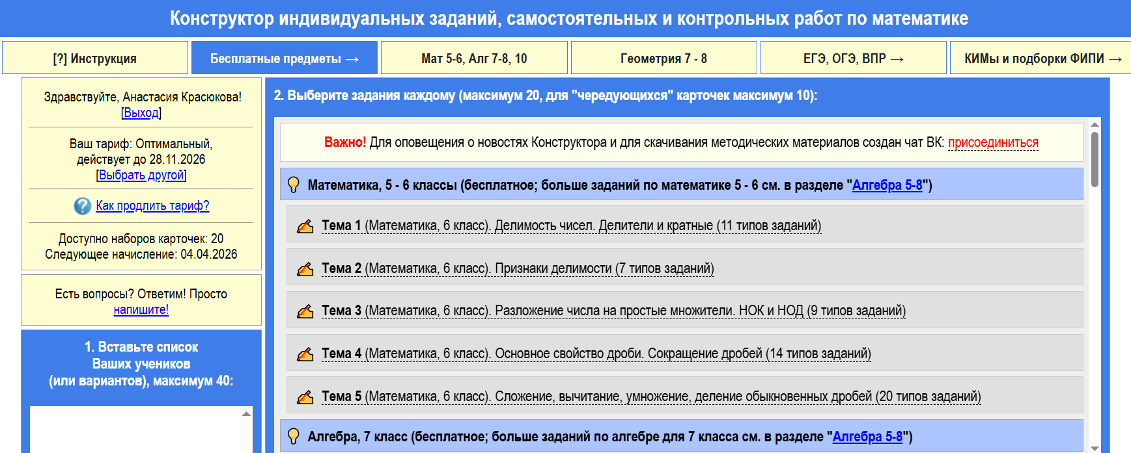
Конструктор индивидуальных математических заданий

Slide 14
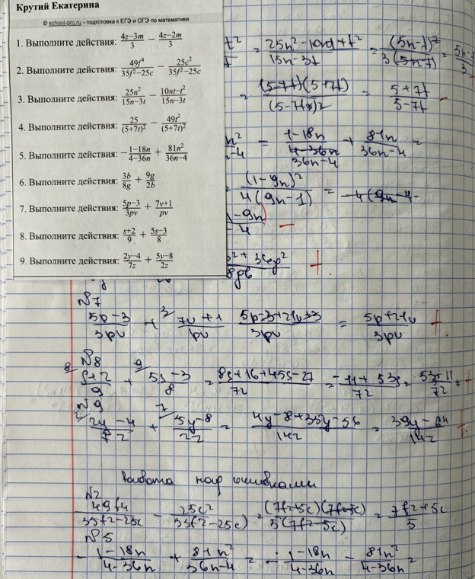
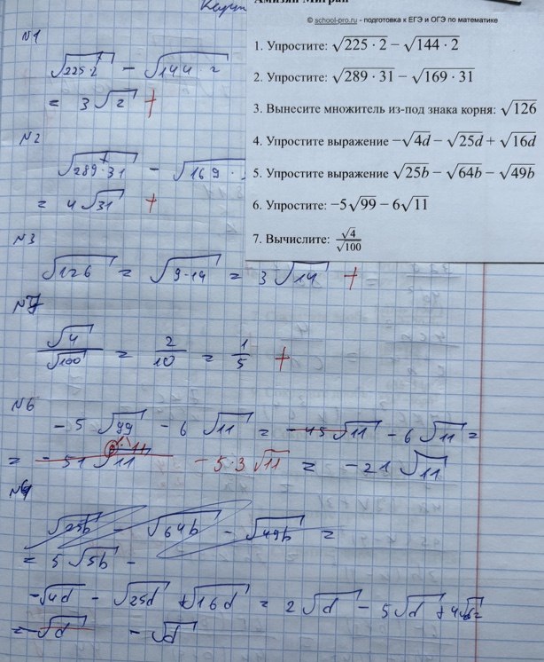
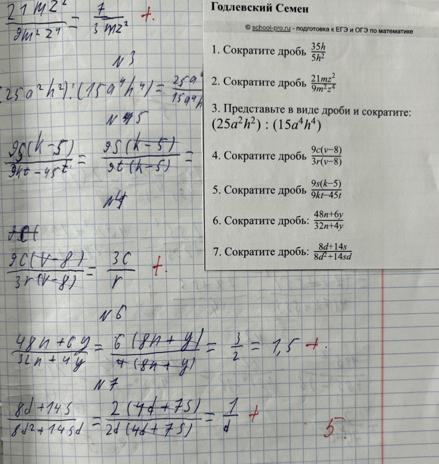
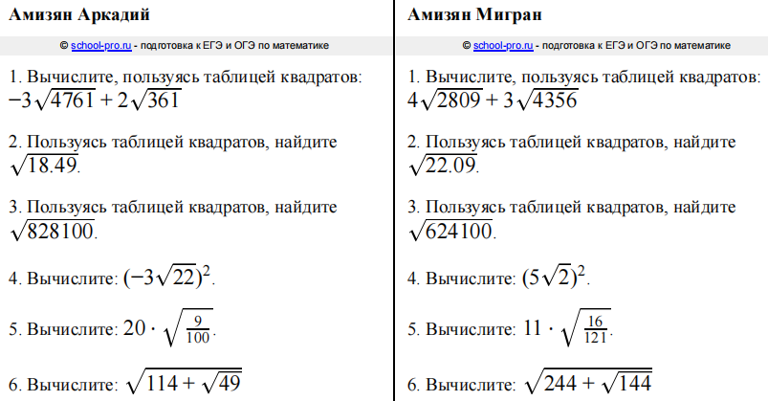
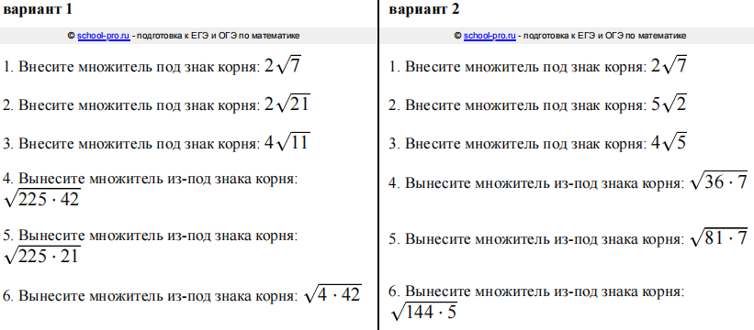
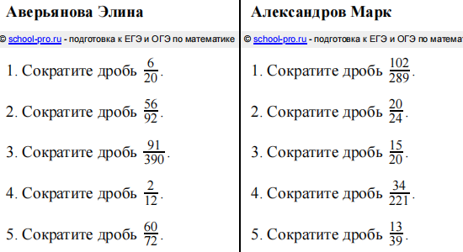
Конструктор индивидуальных математических заданий

Slide 15
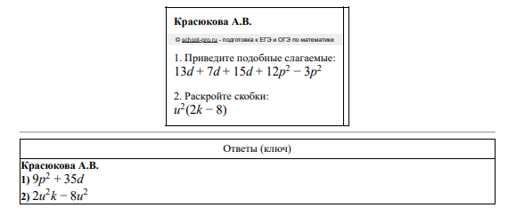
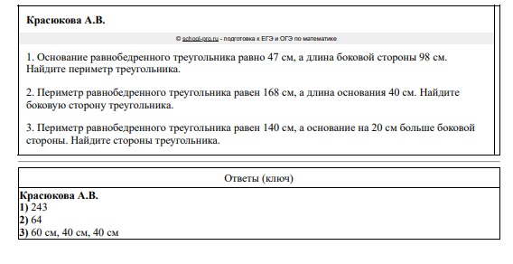

Конструктор индивидуальных математических заданий

Slide 16
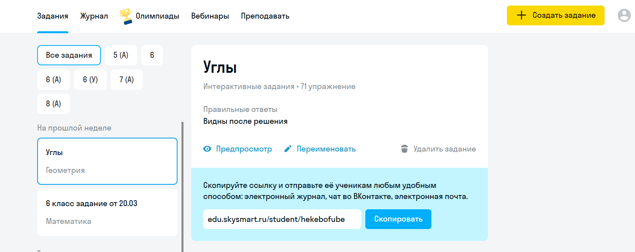
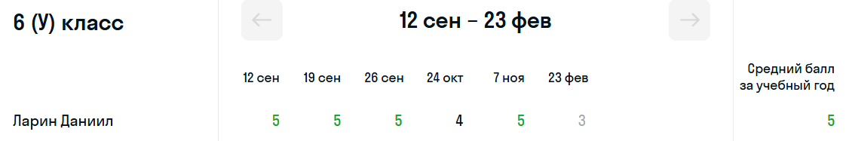
Умные тренажеры (индивидуальные карточки, скайсмарт – класс)

Slide 17
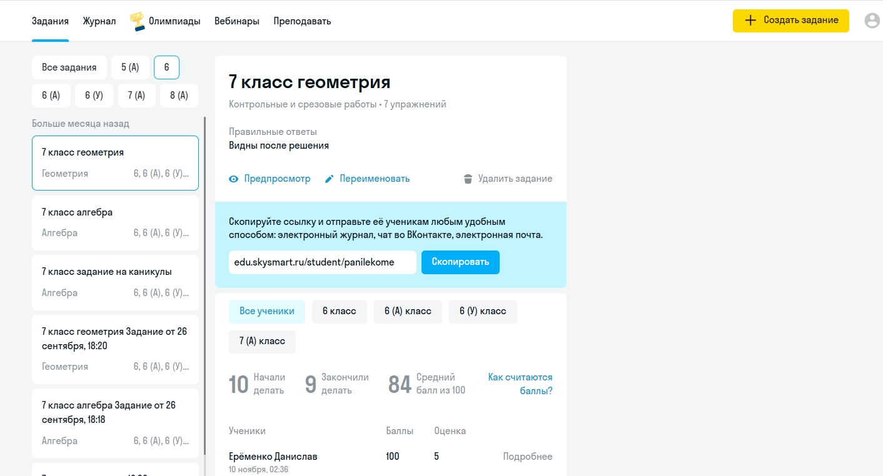
Умные тренажеры (индивидуальные карточки, скайсмарт – класс)

Slide 18
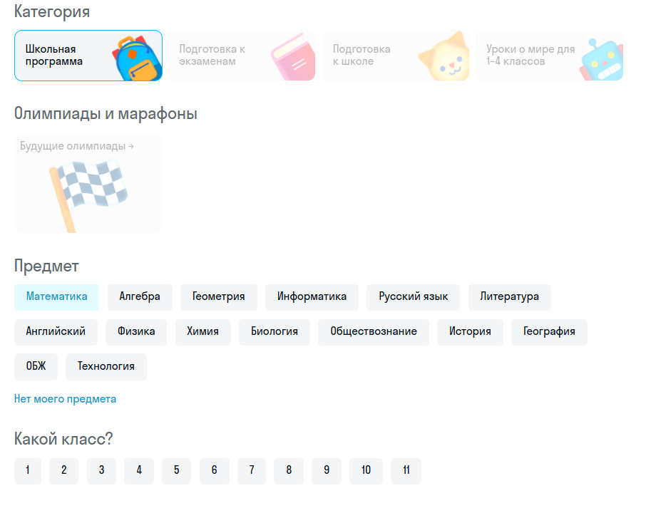
Умные тренажеры (индивидуальные карточки, скайсмарт – класс)

Slide 19
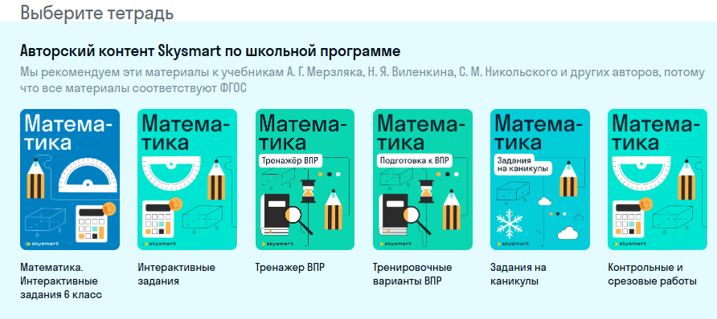
Умные тренажеры (индивидуальные карточки, скайсмарт – класс)

Slide 20
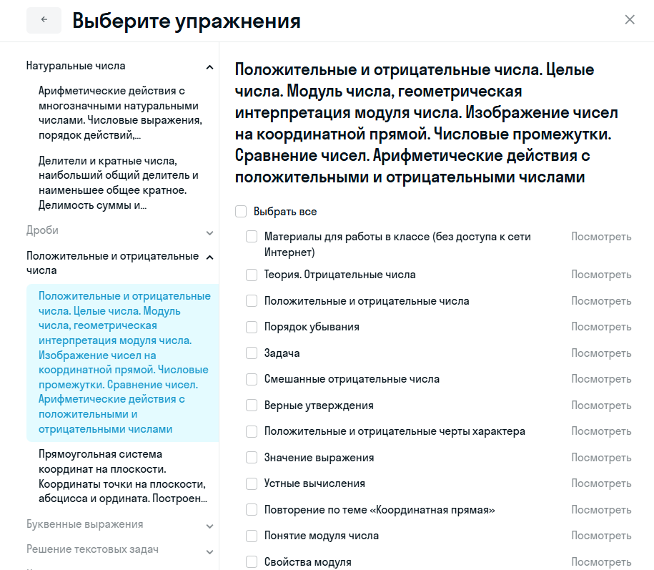
Умные тренажеры (индивидуальные карточки, скайсмарт – класс)

Slide 21
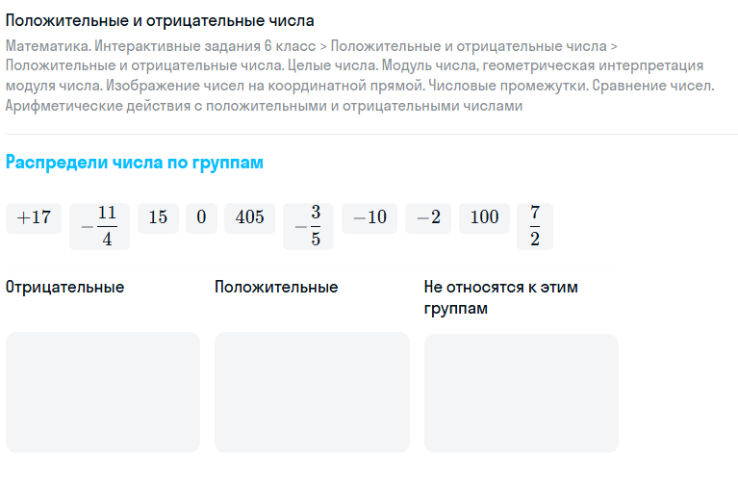
Умные тренажеры (индивидуальные карточки, скайсмарт – класс)

Slide 22
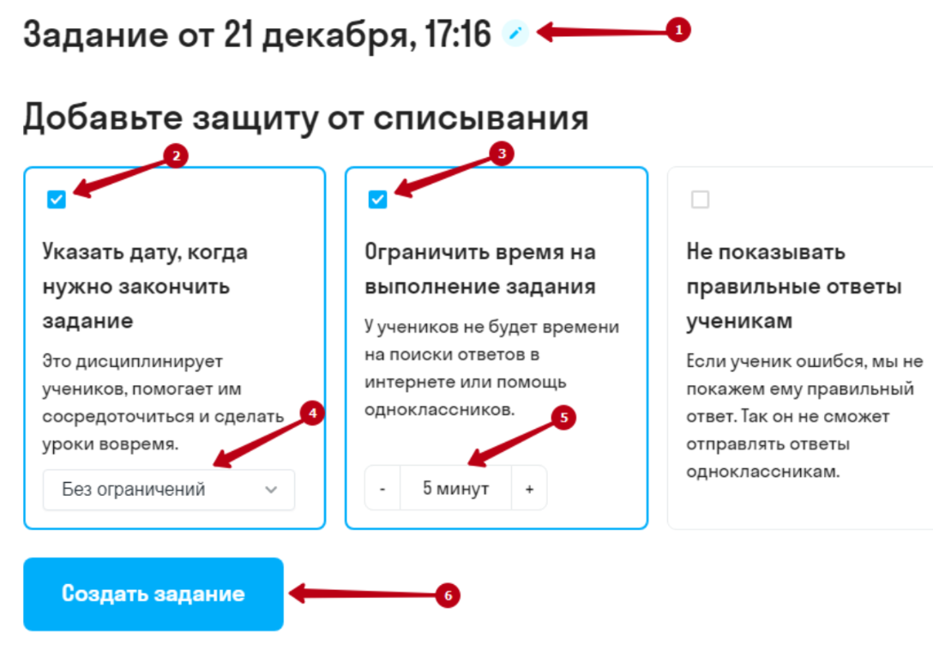
Умные тренажеры (индивидуальные карточки, скайсмарт – класс)

Slide 23
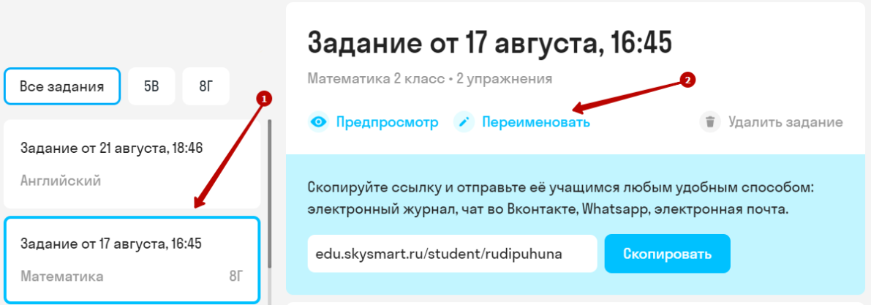
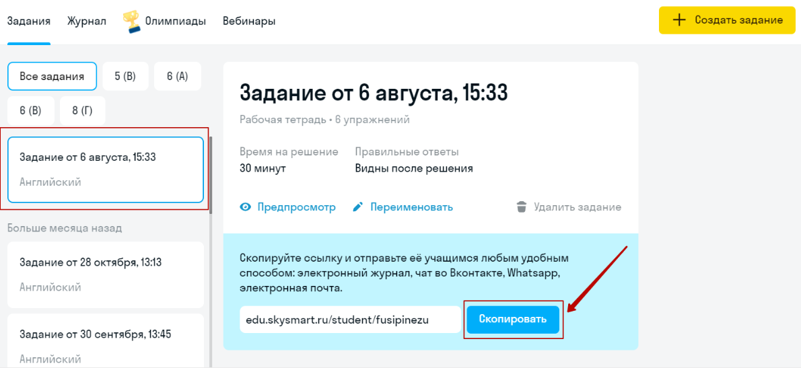
Умные тренажеры (индивидуальные карточки, скайсмарт – класс)

Slide 24
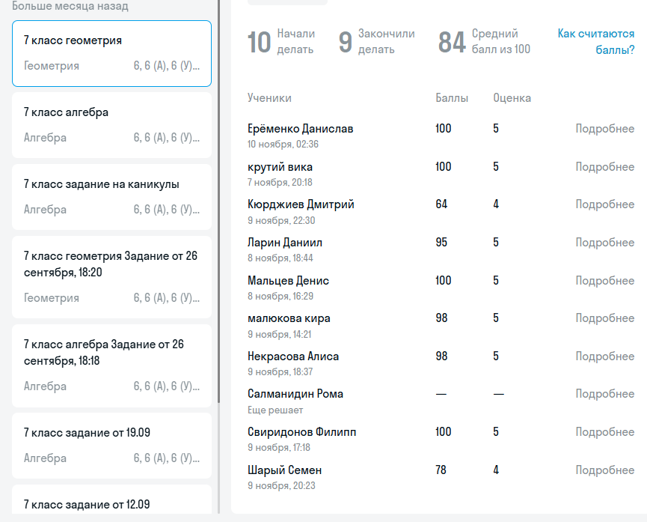
Умные тренажеры (индивидуальные карточки, скайсмарт – класс)

Slide 25
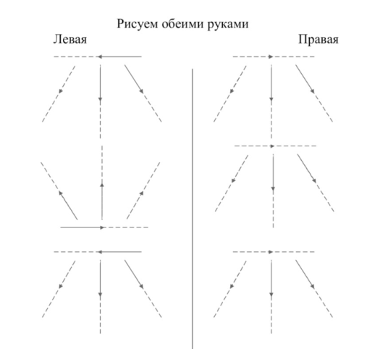
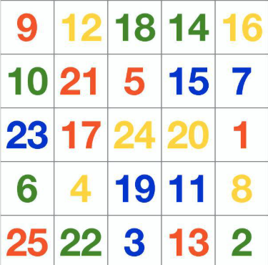
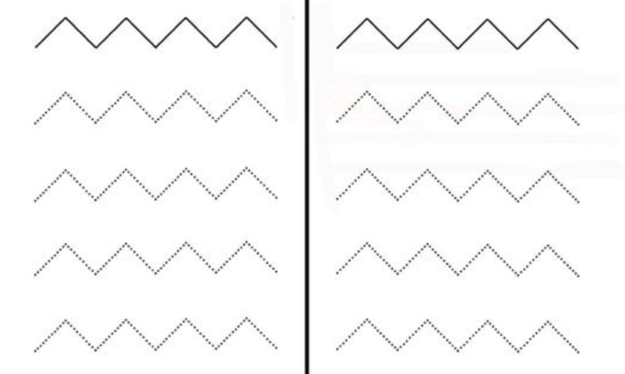
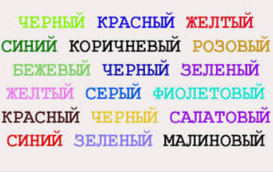
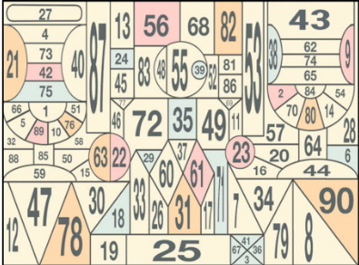
Развитие межполушарного взаимодействия
9

Slide 26
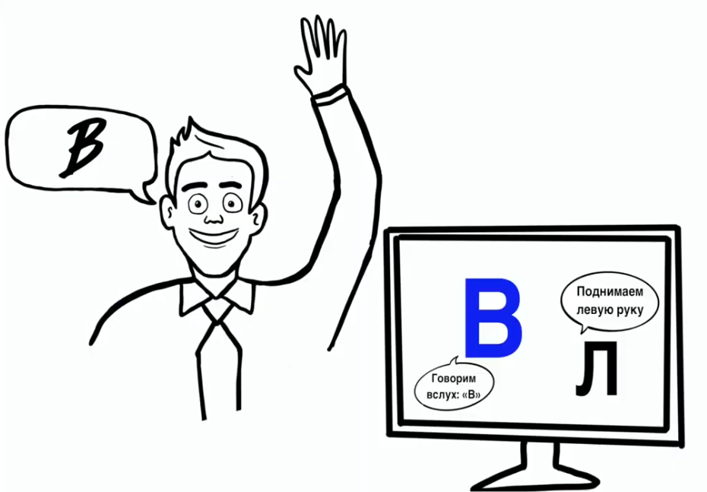
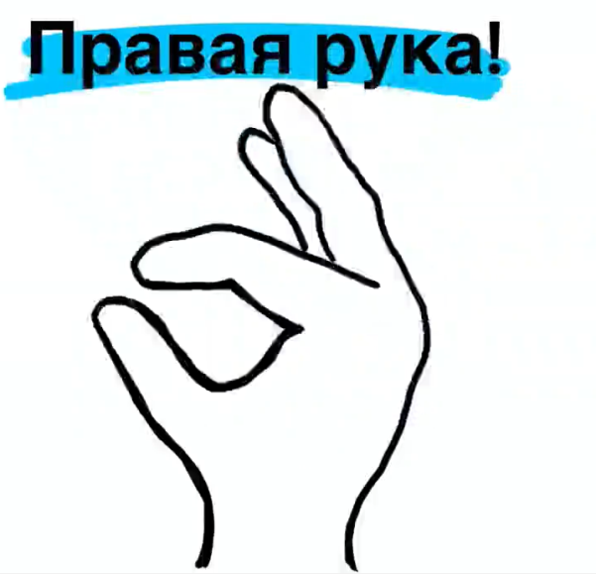

Видеоразминки
9

Slide 27

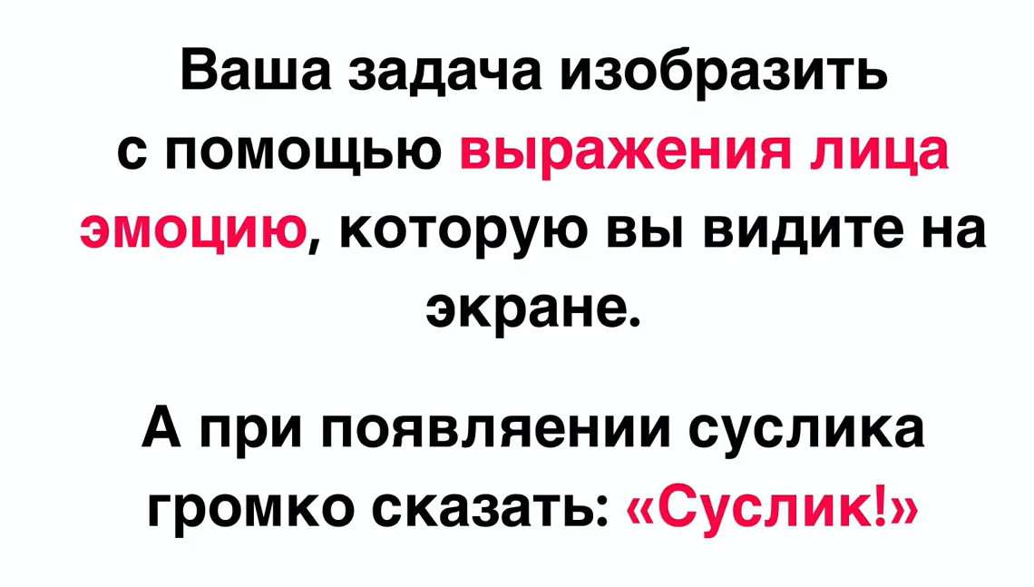


Видеоразминки
9

Slide 28
30 способов опроса на уроке
  1. Базовый лист.
  2. Опрос по цепочке
  3. Программируемый опрос.
  4. Магнитофонный опрос.
  5. Взаимоопрос
  6. Опрос с отсроченной реакцией.
  7. Щадящий опрос.
  8. Индивидуальный опрос
  9. Пресс-конференция
  10. Опрос по видеоролику или анимации.
  11. Шапка вопросов.
  12. ПОПС-формула.
  13. Островки.
  14. Трафарет.
  15. Аукцион.
  16. Подбери пару.
  17. Брейн-ринг.
  18. Хлопни в ладоши.
  19. Разминка.
  20. "Угадай-ка".
  21. Телеграф
  22. Все наоборот.
  23. Верно-неверно.
  24. Экспресс-тестирование.
  25. Тысяча примеров.
  26. Почини цепочку.
  27. Буквенный диктант.
  28. Тренировочная контрольная работа.
  29. Релейная контрольная работа
  30. Азбука.

Slide 29
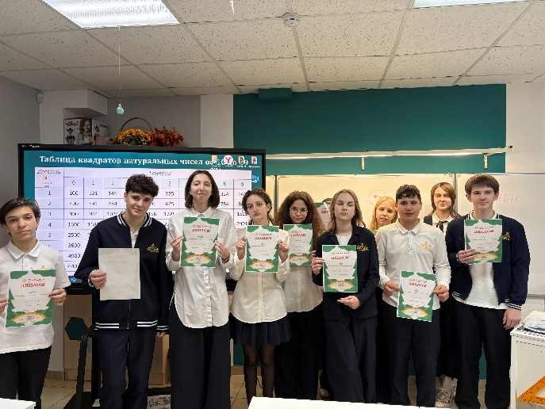


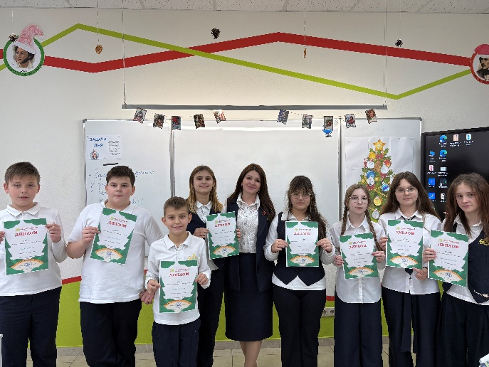




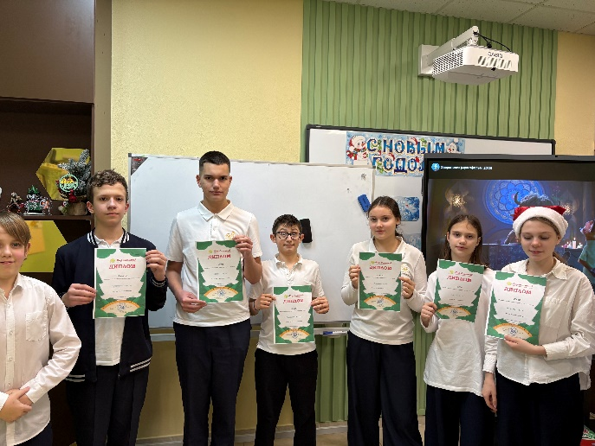
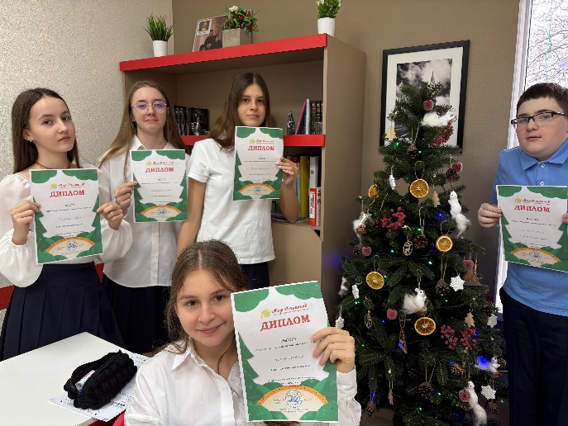
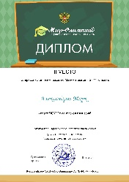
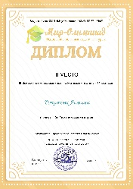
Участие в олимпиадах по математике

Slide 30

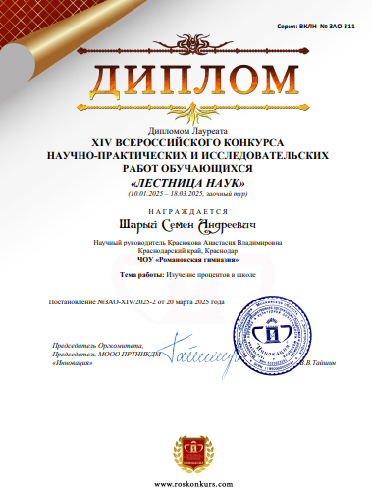




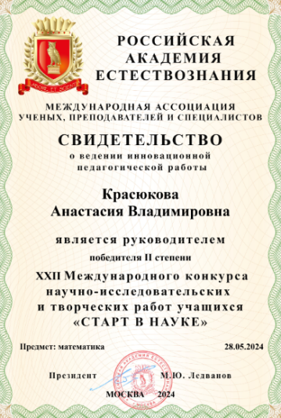
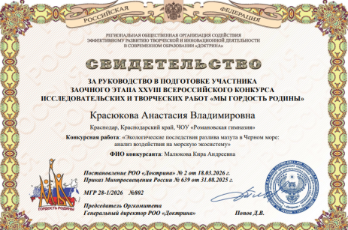
Проектная деятельность

Slide 31
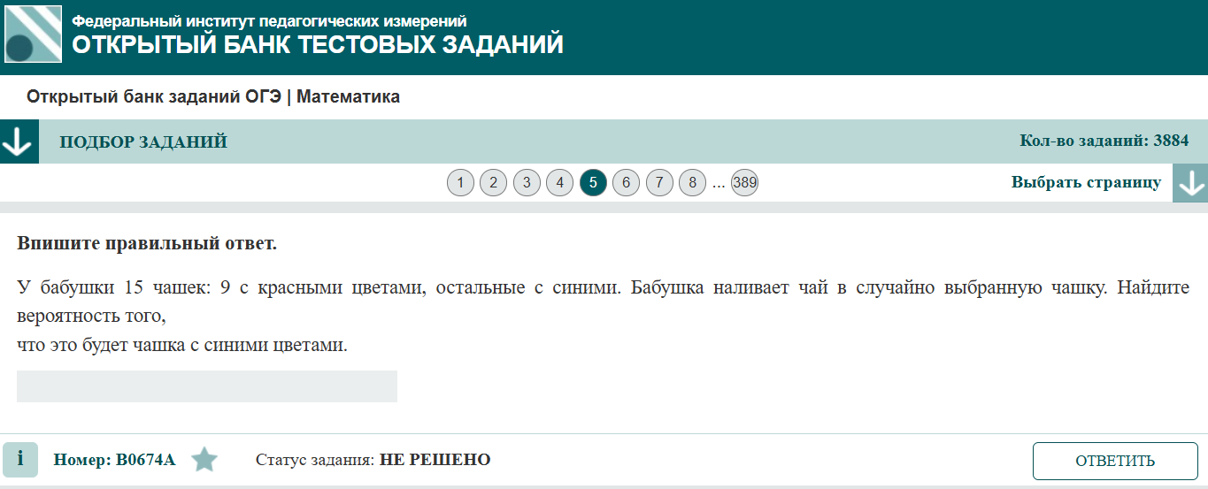
Полезные сайты

Slide 32
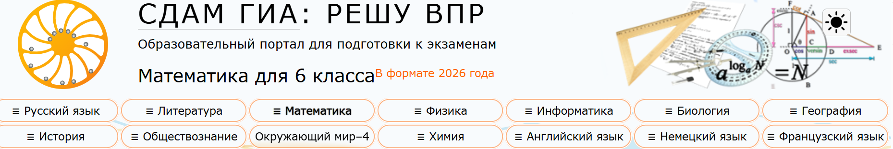
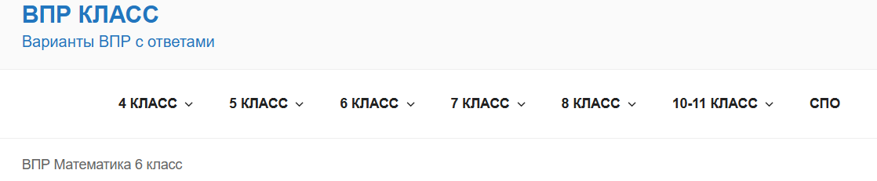
Полезные сайты

Slide 33
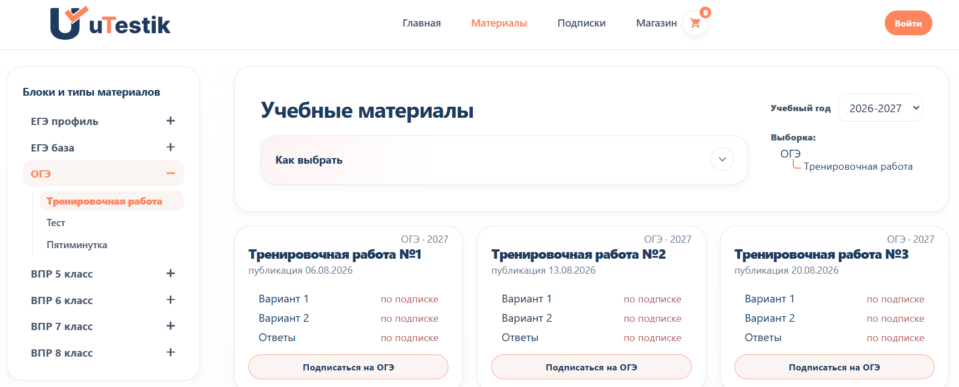
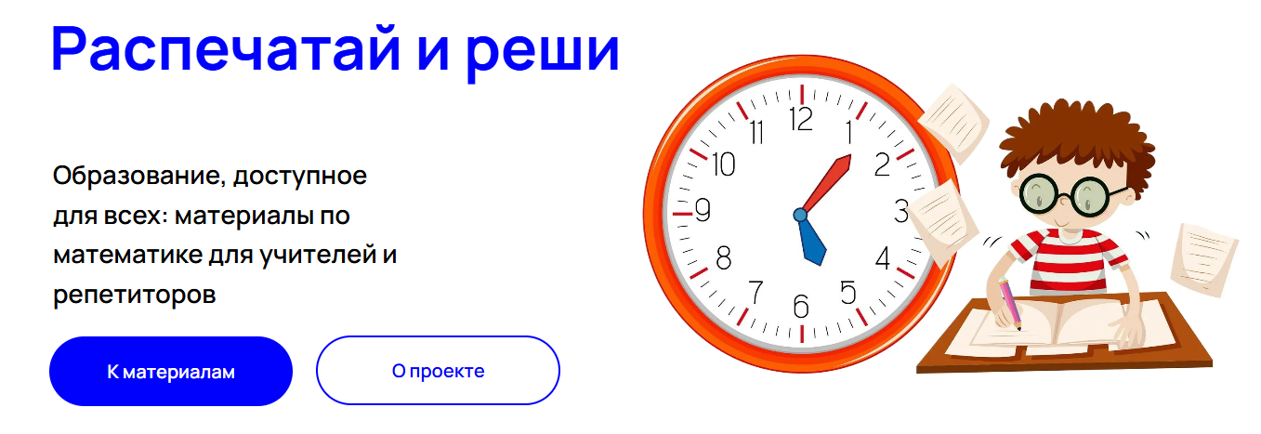
Полезные сайты

Slide 34
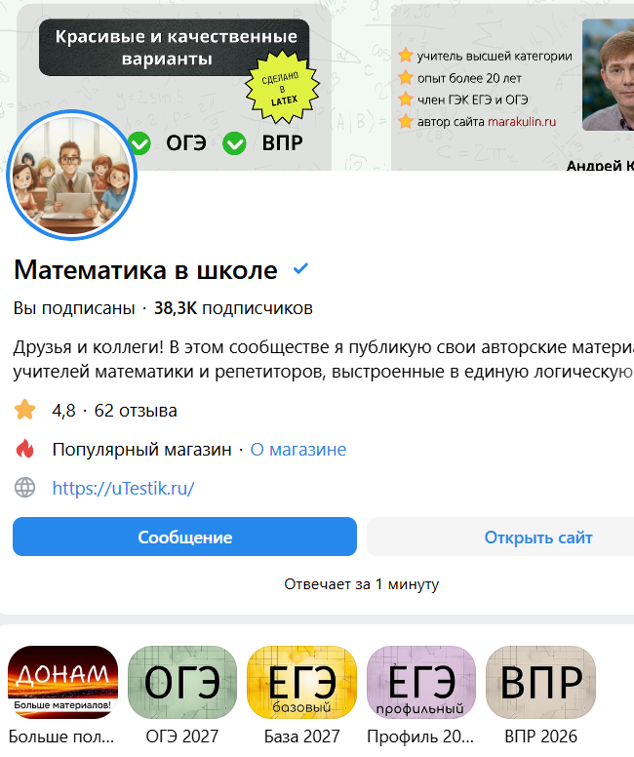
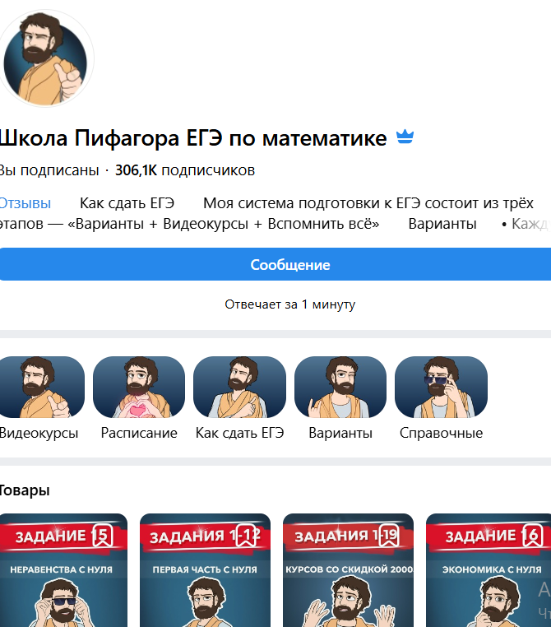
Полезные сайты

Slide 35

«Наша задача — не подготовить ученика
к конкретному варианту ОГЭ,
а подготовить его к незнакомой
математической ситуации.»
ОГЭ в 9 классе начинается с первого
осознанного математического действия в 5 классе.

Slide 36

СПАСИБО ЗА ВНИМАНИЕ!

